Slide 1
Трансплантация. Трансплантация механизмі.
Дәріскер: Мамытова Н.С.

Slide 2
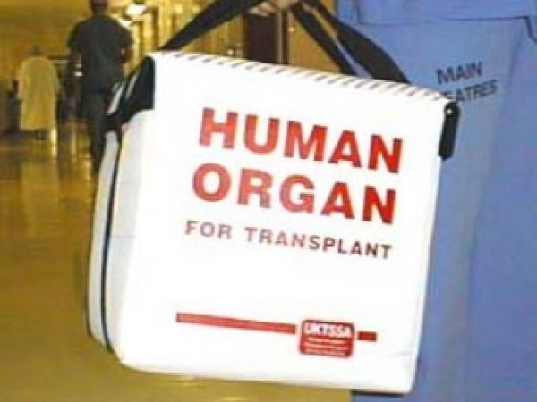
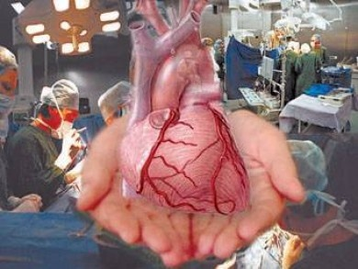
Трансплантация
жасушаларды, ұлпаларды, ағзаларды бір жерден екінші жерге немесе жеке адамнан екінші орынға ауыстыру процесі. Трансплантацияның негізгі мақсаты - зардап шеккен органды немесе ұлпаларды функционалды түрде толықтыру

Slide 3
Трансплантат - трансплантациялау үшін қолданылатын ұлпаның, мүшенің бөлігі немесе толық бір мүше болып табылады. Трансплантациялау үшін мүшелер немесе ұлпалар алынған организмді донор, ал ұлпалар немесе мүшелер трансплантацияланатын организмді реципиент деп атайды.
Ретрансплантация термині белгілі бір ағзаны қайталап трансплантациялау болып табылады.

Slide 4
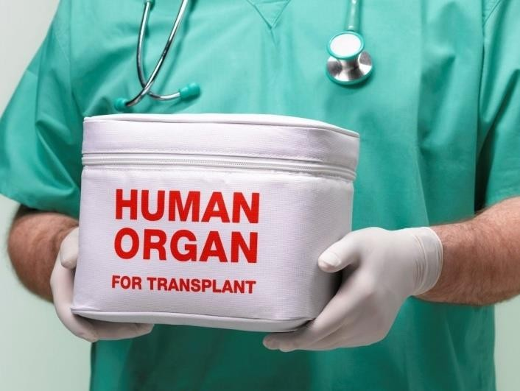
Трансплантология (трансплантология туралы ғылым) - бұл трансплантология мәселелерін дамытатын биология мен медицинаның бір саласы, ол
органдар мен ұлпаларды сақтау әдістерін, жасанды мүшелерді құру және қолдануды зерттейді.

Slide 5
Трансплантацияның ғылыми негізі ХІХ ғасырда құрыла бастады. Трансплантологияны дамытудағы маңызды қадам иммунологияның сәтті дамуы болды, бұл трансплантацияланған органдар мен ұлпаларды қабылдамау себептерін анықтады.

Slide 6
Екінші кезеңнің маңызды жаңалықтары - А.Каррелдің бүйректі эксперименттік трансплантациялауы; бүйректің алғашқы ксенотрансплантациясы (шошқадан) Ульман (1902); әлемдегі алғашқы мәйіттік бүйрек трансплантациясы (мәйіттен алынған) Ю.Воронов 1931 ж., жасанды жүректі алғашқы имплантациялау В.П. Демихов (1937 ж.);
Д. Хьюм тірі донорлардан бүйректі трансплантациялау бойынша алғашқы сәтті операциялар (1952); клиникалық мақсаттарға арналған жасанды жүректің жұмыс моделін В.В.Кольф пен Т.Акуцудың жасауы (1957);

Slide 7
Б.Петровский клиникасында Ресейде алғашқы рет бүйректің сәтті трансплантациясы (1965); К.Бернардтың әлемдегі алғашқы адамнан адамға жүректі трансплантациялауы (1967);
мидың өліміне арналған Гарвард критерийлерін жариялау , Еуротрансплант ұйымы (1967); В.Роодтың гистологиялық үйлесімділік сынақтары арқылы ағзалар алмасу (1967); Г.Соловьевтің КСРО Медицина ғылымдары академиясының органдар мен ұлпаларды трансплантациялау ғылыми-зерттеу институтын құруы (1967);

Slide 8
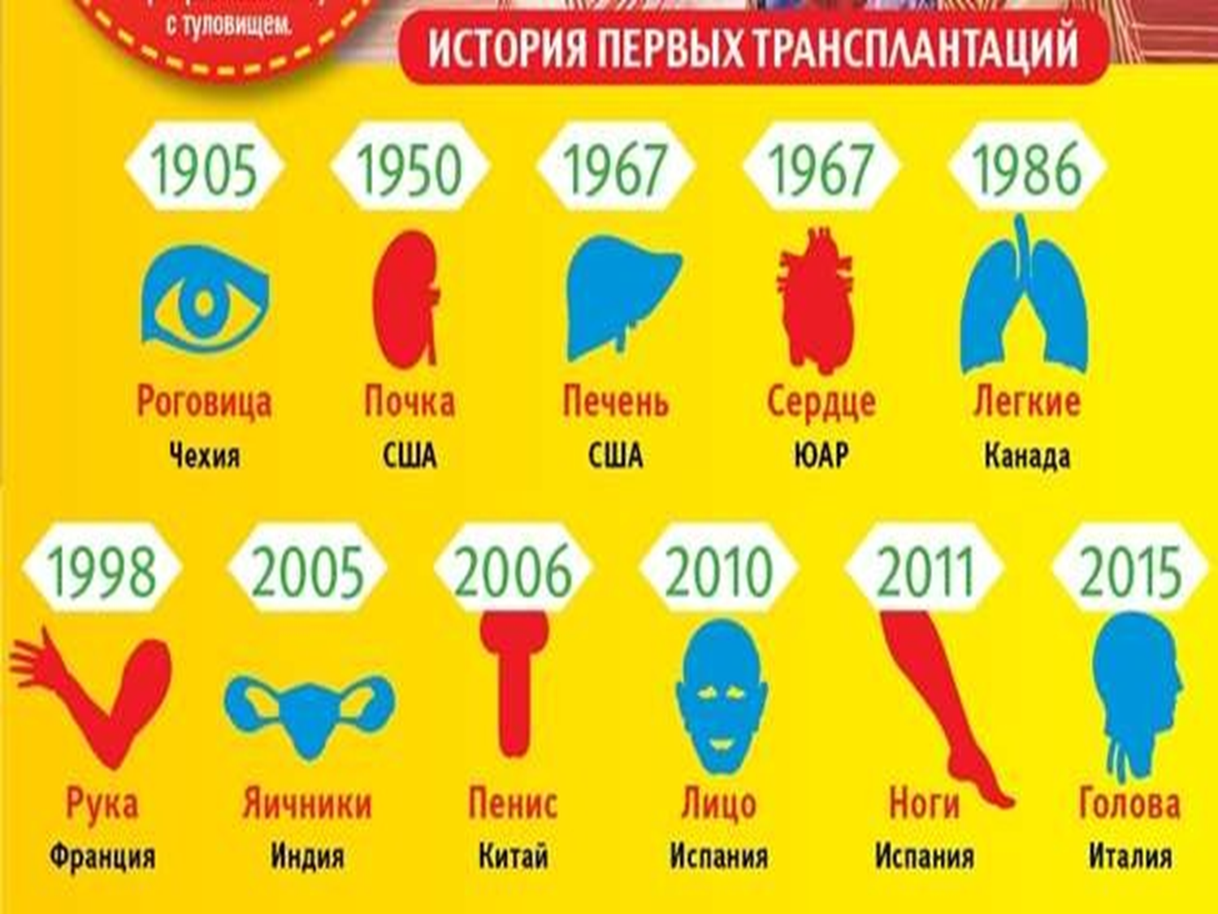

Slide 9
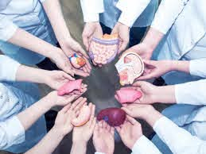
Классификациясы
Трансплантация түрі бойынша:
• ағзалар,
• ұлпалар,
• ұлпалық кешендер,
• жасуша дақылдары

Slide 10
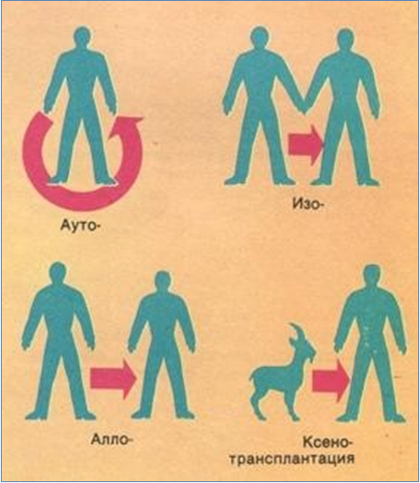
Трансплантат түрлері
Аутотрансплантат
Аллотрансплантат
Изотрансплантация
Ксенотрансплантат
Жасанды (имплант, биоимплант)

Slide 11
Аутотрансплантация
Бір организм ішіндегі трансплантация. Аутотрансплантаттар негізінен тері, тамыр, шеміршек сияқты зақымдалған немесе жоғалған тіндерді ауыстыру үшін пайдаланылады. Бұл жағдайда трансплантатта иммундық реакция дамымайды және әдетте, 100% жағдайда тұрақты мерзімге орнығу байқалады.

Slide 12
Аллотрансплантация
бір түрдегі ағзалар шегінде трансплантация. Бұл мүшелерді бір адамнан екіншісіне ауыстыру.
Аллотрансплантация жасалғанда реципиент денесінде мүше толығымен орнығып қызметін атқару үшін донор мен реципиенттің антигендері яғни ұлпа сәйкестігінің бас жиыны (ағыл. MHC, major histocompatibility complex) сәйкестігін тексереді. MHC антигендердің алтауыда немесе бесеуі сәйкес болу тиіс. MHC екі антигені сәйкес келмесе де трансплантация жасауға мүмкіндік бар, бірақ реципиент организм трансплантантты қабылдамау мүмкіншілігі жоғары. МНС антигенінің үш немесе оданда көп сәйкес келмеуі трансплантация жасауға мүмкіндік бермейді.
Аллотрансплантация үшін, тіпті өте үйлесімді (алты MHC антигендерінің алтауы сәйкес келді) және жақын туыс донор үшін де, трансплантаттың қабылданбау ықтималдылығын болдырмау және оның жерсінуін қамтамасыз ету үшін реципиент ағзасының иммуносупрессиясының (иммундық жүйенің тежелуі) жоғары дәрежесі талап етіледі

Slide 13
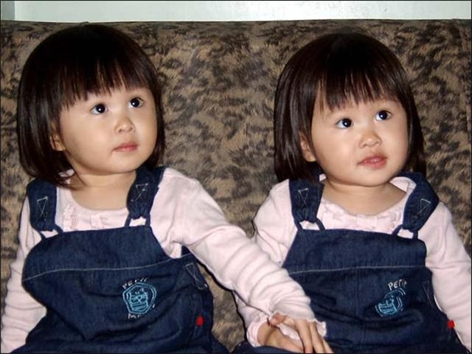
Изотрансплантация
генетикалық жағынан бірдей адамдар арасындағы трансплантация (бір-біріне ұқсас егіздер)

Slide 14
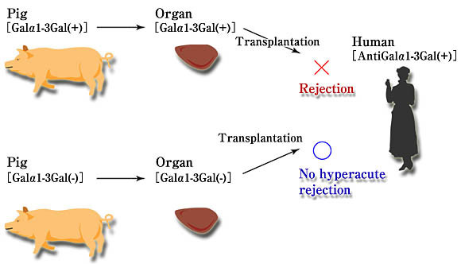
Ксенотрансплантация
әртүрлі түрлерден ағзалар мен ұлпаларды ауыстырып салу (адамнан – маймылдан, тышқаннан – егеуқұйрықтан және т.б.).

Slide 15
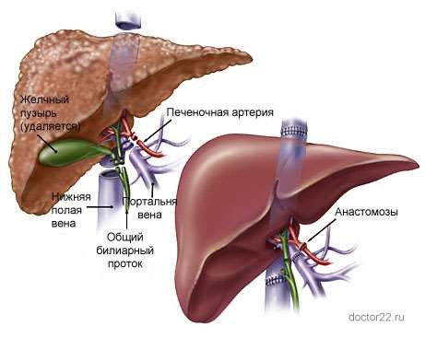
Трансплантациялау орны бойынша
ортотопиялық және гетеротопиялық болып бөлінеді
Ортотопиялық трансплантация (грекше orthos - түзу, дұрыс + topos - орын) - сол жетіспейтін немесе жойылған органның немесе ұлпаның орнына мүше немесе ұлпаның орнына орналастырылатын трансплантация.

Slide 16
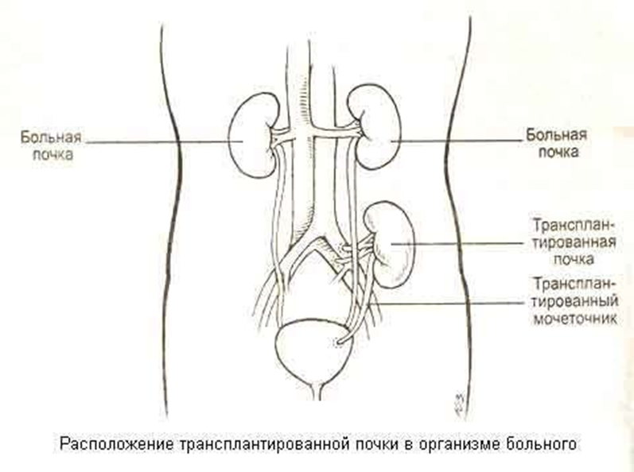
Гетеротопиялық трансплантация (грекше heteros - басқа, әртүрлі, ерекше + topos - орын) - бұл органды немесе ұлпаларды өзіне тән емес жерге орналастыратын трансплантация.
Гетеротопиялық трансплантация кейбір жағдайларда көмекші сипатта болуы мүмкін

Slide 17

Донор түрі бойынша:
• тірі
• қайтыс болғаннан кейінгі
• жануарлар

Slide 18
Тірі донорлар
Тірі донорлар - бұл пациенттерге трансплантациялау үшін өз еркімен мүше немесе ұлпаны беретін адамдар
Тірі донорлар бере алады:
- бір бүйрек
- өкпенің бөлігі
- бауырдың бөлігі
- ұйқы безінің бөлігі
- ішек үзіндісі

Slide 19
Тірі донорларды пайдаланудың артықшылықтары
1) трансплантацияны күту уақытын қысқарта отырып, көп науқастарды емдеуге мүмкіндік береді
2) Операция жоспарланған түрде жүзеге асырылады
3) ауыстыру терапиясын бастамас бұрын бүйрек трансплантациясы мүмкін
4) Трансплантациядан кейінгі иммуносупрессия режимі онша агрессивті емес
5) Транспланттардың өмір сүру деңгейі қайтыс болған донорлардың трансплантациясына қарағанда ұзағырақ

Slide 20
Қайтыс болған адамдардан алынатын донорлар
Қайтыс болған адамдардан алынатын - өз елінің заңнамасына сәйкес, қайтыс болғаннан кейін донорлықтан бас тартпайтын немесе қайтыс болғаннан кейін орган доноры болуға ниет білдірген кез-келген қайтыс болған, донорлыққа медициналық қарсы көрсетілімдері жоқ адамдар

Slide 21
Қайтыс болғаннан кейінгі донорлар:
1) мидың өлімі диагнозы қойылған донорлар ( жүректері соғатын донорлар, DBD – Donation after neurological determination of death))
2) Жүрек соғысы жоқ донор, кейіннен донорлық (Non Heart Beating Donor, Donation after Circulatory Death)

Slide 22
DBD донорлары - кез-келген тіндер мен мүшелер үшін ең оңтайлы донорлар
Газ алмасу механикалық желдетудің (ИВЛ) арқасында сақталады, қан айналымы сақталады және перифериялық қан ағымының жеткілікті болуын әртүрлі тәсілдермен (инфузиялық-трансфузиялық терапия, кардиотоникалық және вазоактивті қолдау) ұстап тұруға және түзетуге болады.

Slide 23
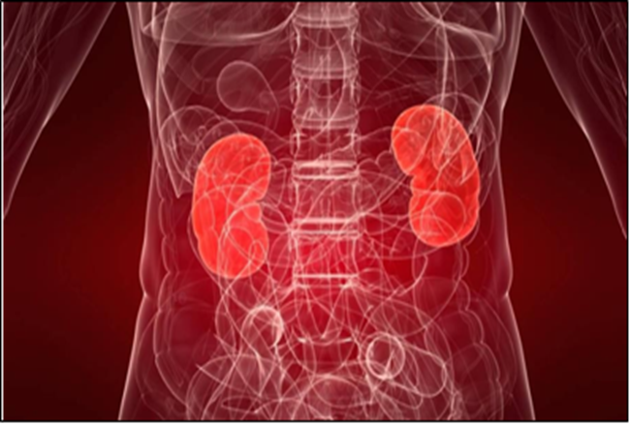
Бір DBD-ден барлық қолайлы жағдайлардың жиынтығымен 8 мүшені алуға болады (ұлпаларға қосымша):
- 2 бүйрек
- бауыр
- жіңішке ішек
-Ұйқы безі
- Жүрек (жүректің жалғыз көзі!)
- Екі өкпе

Slide 24
Жүрек соғысы жоқ донор
1995 ж - Маастрихт (Нидерланды), DCD-ді 4 санатқа бөлетін классификация қабылданды (қан айналымы тоқтағаннан кейінгі жылы ишемия ұзақтығына негізделген).

Slide 25
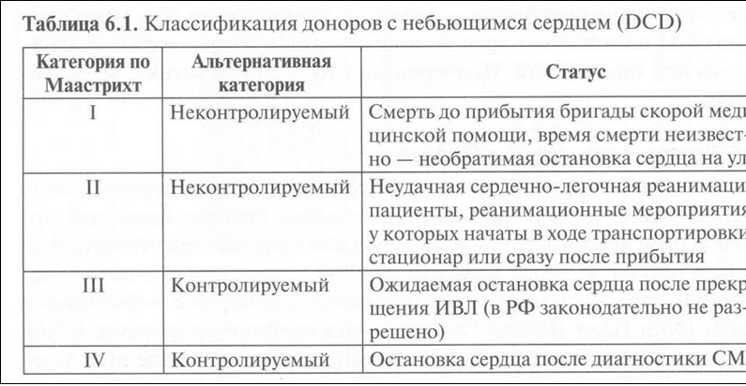

Slide 26
Бүйрек жылу ишемиясына барынша төзімді.
Асистоласы бақыланатын жас DCD-де бауыр, ұйқы безі және өкпе алынады.

Slide 27
Өмір бойы және өлімнен кейінгі донорлыққа қарсы көрсеткіштер
• Абсолютті
1) гемотрансмиссивті
жұқпалы аурулар
(ВИЧ, мерез, вирусты гепатит, туберкулез,
бруцеллез, сүзек, туляремия, алапес)
2) қатерлі ісік
(ми ісіктерін қоспағанда)
3) Бактериялық сепсис
4) іштің жарақаттануы,
іш қуысы мүшелерінің жыртылуы
Салыстырмалы
- Трансплантациялау үшін алынуы керек органның функционалдық төмендігі
- органдар мен ұлпаларды алуға сот сарапшысының тыйым салуы
- донордың туыстарынан бас тарту ы немесе донордың өзінің өмір бойына бас тартуы
- денсаулық сақтау мекемесінің әкімшілігіне тыйым салу (қоғамдағы теріс көзқарас немесе денсаулыққа зиянды көзқарас тұрғысынан
БАҚ қызығушылығы)

Slide 28
Трансплантационды антигендер
Антигендік-ұқсас ұлпалар гистоүйлесімді деп аталады, олар қабылдамау (отторжение) иммундық реакцияларын индукцияламайды.
Елеулі антигендік айырмашылықтарға ие ұлпалар гистоүйлесімсіз деп аталады. Олар қабылдамау (отторжение) реакцияларын туындайды.
Гистоүйлесімділікті анықтайтын антигендер 40-тан астам түрлі локустарда кодталған. Ең мықты иммундық реакцияларды индуцирлейтін локустар, ұлпа сәйкестігінің бас жиынында (МНС) орналасқан. Адамның бұл жүйесі HLA-жүйе деп аталынған (Адамның лейкоцитарлы антигені).

Slide 29
Жасушалардағы HLA антигендері екі класты молекулалармен ұсынылған.
HLA-1 класының молекулалары ағзаның ядросы бар барлық жасушаларында бар. Көбінесе олар лимфоциттерде, лимфомиелоидты ағзалардың жасушаларында, аздап бауыр, бүйрек, өкпе жасушаларында болады. Бас миында қаңқа бұлшық еті, май тіндері салыстырмалы түрде өте аз. Эритроциттерде, трофобласттың ворсин тәрізді жасушаларында бұл молекулалар мүлдем экспрессияланбайды. HLA - 1 класының антигендері цитотоксикалық Т-лимфоциттердің индукциясында шешуші мәнге ие, ағзаның жасушалық тұрақтылығын иммундық қадағалауды қамтамасыз етеді.
HLA - 2 класты антигендері В-лимфоциттерде, макрофагаларда, дендритті жасушаларда, тромбоциттерде, белсендірілген т-лимфоциттерде, фибробластарда анықталады. 2-класты HLA антигендері иммундық компетентті жасушалардың жиынтығында және гуморальді иммундық жауаптың дамуында шешуші рөл атқарады.

Slide 30
Трансплантационды иммунитет
Тері трансплантаттары мысалында аллогендік тіндердің бас тарту феноменологиясын қарастырайық. Тері кесіндісін салғаннан кейін васкуляризация (тамырлардың пайда болуы) жүреді. Бұл процесс негізінен 3-4 тәулікте аяқталады. 5-7 тәуліктен бастап ағзаның иммундық реакциясының белгілері байқалады — лоскуттың мононуклеарамен инфильтрациясы (иммундық жасушалардың жинақталуы), иммундық қабынудың дамуы.

Slide 31
МНС гендері бойынша донор мен реципиент арасында айырмашылық болған кезде бас тарту 10-12 тәулікке жүргізіледі. Ол қан тамырлары тромбозының, тіннің некрозының, кебудің және трансплантаттың жатырдан бөлінуінің салдарынан трансплантатқа пайдалы заттардың тасымалы келмейді. Гистоүйлесімділік әлсіз локустары бойынша айырмашылығы болған кезде реакция баяу дамиды және кейде трансплантат жасушаларын біртіндеп жойылып, бірнеше ай бойы иесінің жасушаларымен алмастыра отырып созылмалы түрге ие болады

Slide 32
Трансплантационды реакция
Лимфоциттердің көмегімен ісік асырылады
CD8+ Т-лимфоциттер
CD4+ Т-лимфоцит
трансплантат жасушаларының өліміне жауапты негізгі әсерлі жасушалар болып табылады
трофиканың бұзылуы және туа біткен иммунитет факторларының белсендірілуі арқылы қайта отырғызылған тіннің өлуіне ықпал ететін иммундық қабынудың дамуын қамтамасыз етеді
Т-жасушалар МНС молекулаларын екі түрлі механизмнің — тура және тікелей емес көмегімен тани алады.

Slide 33

Тікелей тану Распознавание Т- клеткой реципиента МНС донора
MHC антигендерін тікелей тану көбінесе CD8 + T жасушаларын белсендіру кезінде жүзеге асырылады. Бұл жағдайда TСК аллогенді MHC молекуласымен тікелей әрекеттеседі. Мүмкін, антигендік сигналдың көзі - жолаушы жасушасы - аллогенді дендритті жасуша, ол өзі MHC класс молекуласын реципиенттің Т-лимфоцитіне ұсынады.Бұл процесте антигендік пептидті емес, қожайынның MHC-ден ерекшеленетін MHC молекуласының құрылымдық ерекшеліктерін тану басты рөл атқарады деп саналады.

Slide 34


2 Тікелей емес тану
Процессинг МНС комплекса дендритными клетками реципиента
Презентация пептида из молекулы МНС донора дендритной клеткой реципиента Т-клетке реципиента
Клетки трансплантата
и их фрагменты реципиента (эпитоп)
MHC молекуласы аллогенді жасушалардың басқа молекулаларымен бірге дендритті жасушаларға эндоцитоз арқылы енеді, олардың эндосомаларында бөлініп, MHC-II молекулаларына қосылады.Бұл жол әдетте CD4 + T лимфоциттерін белсендіру кезінде жүзеге асырылады. Иммундық жауаптың дамуының негізгі заңдылықтарына сәйкес, бұл процесс оның құрамына кіретін дендритті жасушалар («жолаушы жасушалары») аймақтық лимфа түйінінде жүзеге асырылады. Олар донорлық MHC молекулаларының көзі болып табылады.

Slide 35
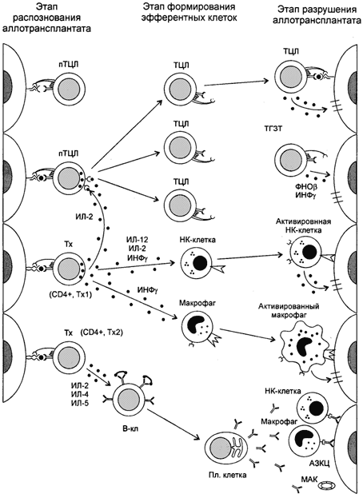
Трансплантатты қабылдамау механизмі
Трансплантатты бас тартуға әкелетін иммундық реакцияларды дамыту: -антигендік-бөтен субстанция ретінде трансплантатты тану кезеңі; - тиімді цитоуытты жасушалар мен молекулалардың түзілу және жинақталу кезеңі (антиденелер); - трансплантатты бұзу және қабылдамау кезеңі.

Slide 36
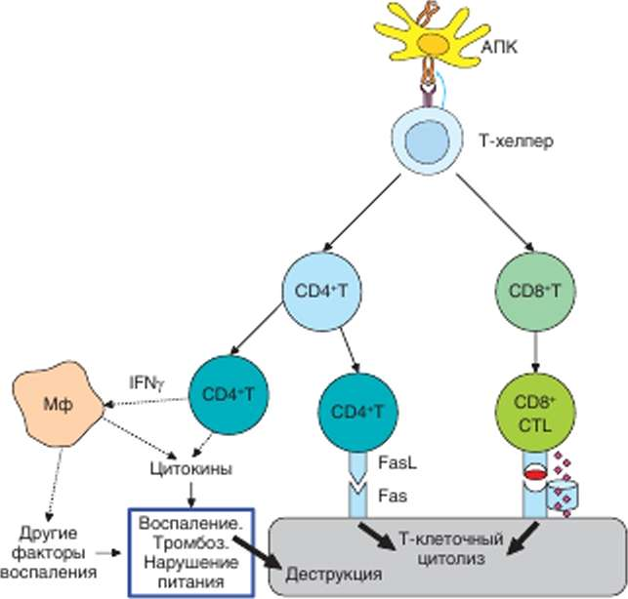
Трансплантатты бас тартудың жасушалық механизмдері. Аллотрансплангатты басуды қамтамасыз ететін 2 негізгі механизм көрсетілген: көбінесе CD8+ және CD4+ Т аз дәрежеде жүзеге асырылатын цитолиз және жергілікті қабынудың салдарынан трансплантат қоректенуінің бұзылуы.

